Slide 1

Clover —— be closer to your lover
Android第七组项目展示汇报

Slide 2



目录
点击添加文本
项目简介
团队介绍
点击添加文本
项目架构
点击添加文本
项目亮点
点击添加文本

Slide 3


项目简介
点击添加文本
Clover(恋爱管家)是一款专门为情侣设计的私密社交应用。它是一个绝佳的交流、分享、记录工具，支持文字、图片的发布和浏览，并且所有记录都能在不同安卓设备中无缝同步。此外，它还提供聊天、情侣游戏、健康提醒、情侣互动等多项功能。这款应用让情侣的沟通更有乐趣，丰富二人生活。
Clover让lover更closer！
点击添加文本
点击添加文本
点击添加文本

Slide 4



团队介绍
UI设计师
界面设计、应用前端界面调整、项目测试、相机相册功能
组长
情侣游戏模块、文档、项目整体协调、项目测试
点击添加文本
侯雨杉
黄予静
点击添加文本
王丹
点击添加文本
研发工程师
生理健康模块、恋爱模块、情侣空间模块、个人资料模块、项目测试
方邹平
研发工程师
登录模块、注册模块、基本框架、情侣空间模块、聊天模块、项目测试
点击添加文本

Slide 5
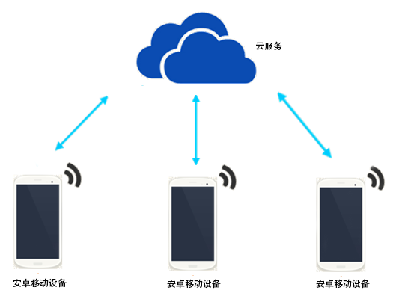
产品环境
点击添加文本
点击添加文本
点击添加文本
点击添加文本

Slide 6
系统功能模块
Clover(恋爱管家)
点击添加文本
用户管理模块
情侣游戏模块
生理健康模块
恋爱模块
聊天模块
情侣空间模块
点击添加文本
点击添加文本
个人资料管理
情侣管理
井字游戏
情侣2048游戏
爱情阶梯游戏
游戏进度管理
健康状况推送
健康提醒
健康管理
纪念日
情侣互动
聊天功能
动态的发布与浏览
点击添加文本

Slide 7

项目亮点
点击添加文本
点击添加文本
界面亮点
+
业务亮点
+
技术亮点
点击添加文本
点击添加文本

Slide 8

界面亮点
1.LOGO设计
点击添加文本
点击添加文本
点击添加文本
you are my power key
点击添加文本
倒置的Clover、开机键的样式、符合应用主题

Slide 9
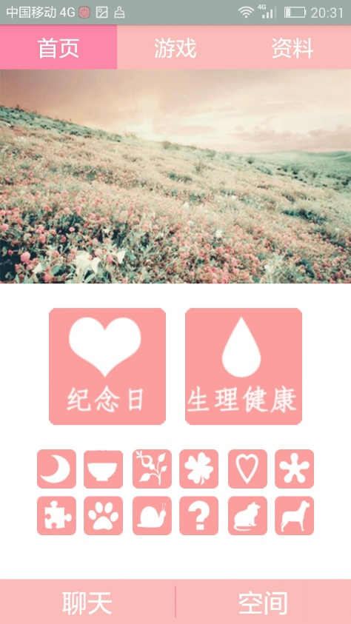
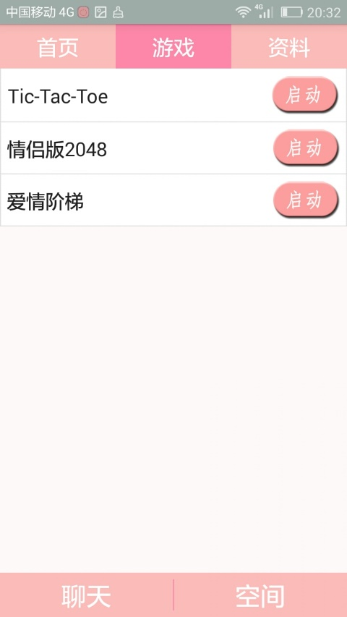
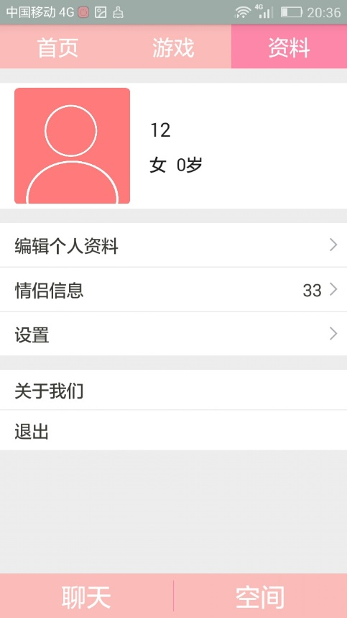
界面亮点
2. 简约统一的设计风格
点击添加文本
点击添加文本
点击添加文本
点击添加文本
以粉色为主题，凸显甜蜜浪漫氛围，符合应用主题。

Slide 10
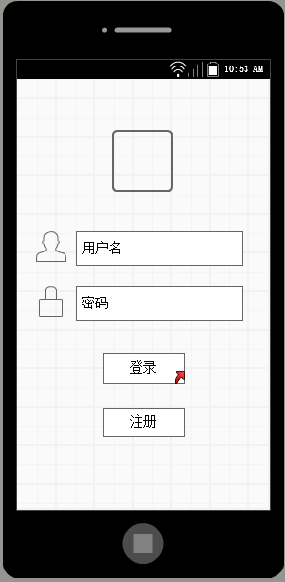
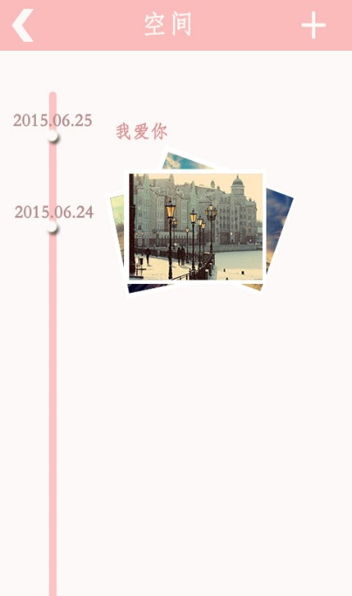
界面亮点
3. 情侣空间界面采用时间轴的方式记录情侣间的点滴。
点击添加文本
点击添加文本
点击添加文本
点击添加文本

Slide 11
业务亮点
1. 专为情侣设计，是一款私密类型社交应用
点击添加文本
情侣可以尽情“秀恩爱”，应用所有信息只有情侣双方可见。
2. 情侣需进行绑定
点击添加文本
情侣用户经一对一绑定后，才能使用某些功能。
当情侣关系破裂时，可解除绑定。
3. 方便快捷的互动
点击添加文本
提炼出情侣间较常使用的互动（动作、对话）置于首页，方便用户使用
4. 游戏交互
实现联机对战，情侣双方可以同时进行对战游戏。
点击添加文本

Slide 12
技术亮点
1. 使用主流框架imageloader，加快图片加载速度
点击添加文本
2. 使用消息推送，实时告知对方自己的状态
点击添加文本
点击添加文本
点击添加文本

Slide 13
点击添加文本
Thanks
点击添加文本
点击添加文本
点击添加文本
By Clover

